Slide 1


МБДОУ «Детский сад №251 г. Челябинска»
Предлагаем вам прочитать русскую народную сказку
«ДВА МОРОЗА»
и побеседовать с ребенком о прочитанном произведении.
Вам помогут вопросы.
Приятного вам прочтения и общения с ребенком
Выполнила: педагог МБДОУ «ДС № 251 г. Челябинска» Летягина Е. Н.
Текст сказки

Slide 2

РУССКАЯ НАРОДНАЯ СКАЗКА

Slide 3
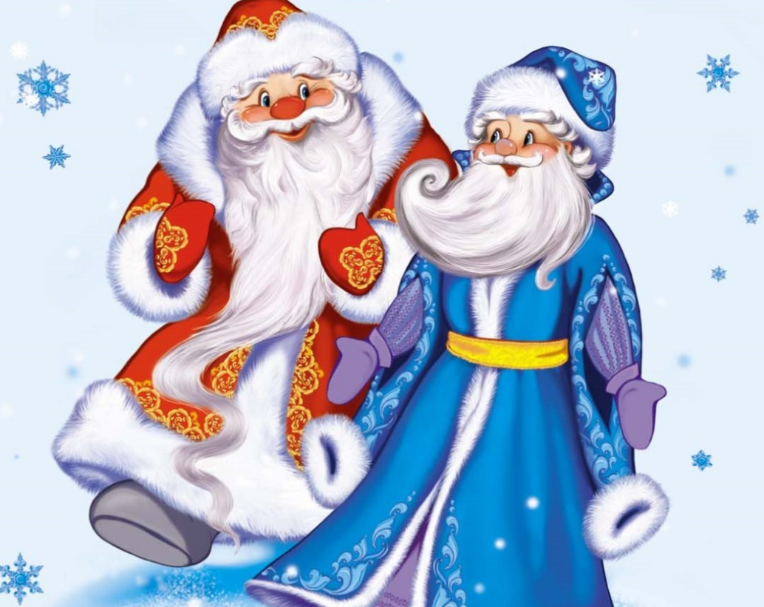
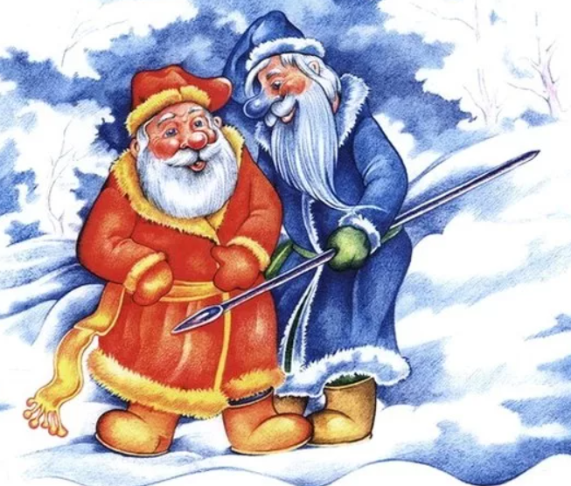
Кто главные герои в сказке?

Slide 4
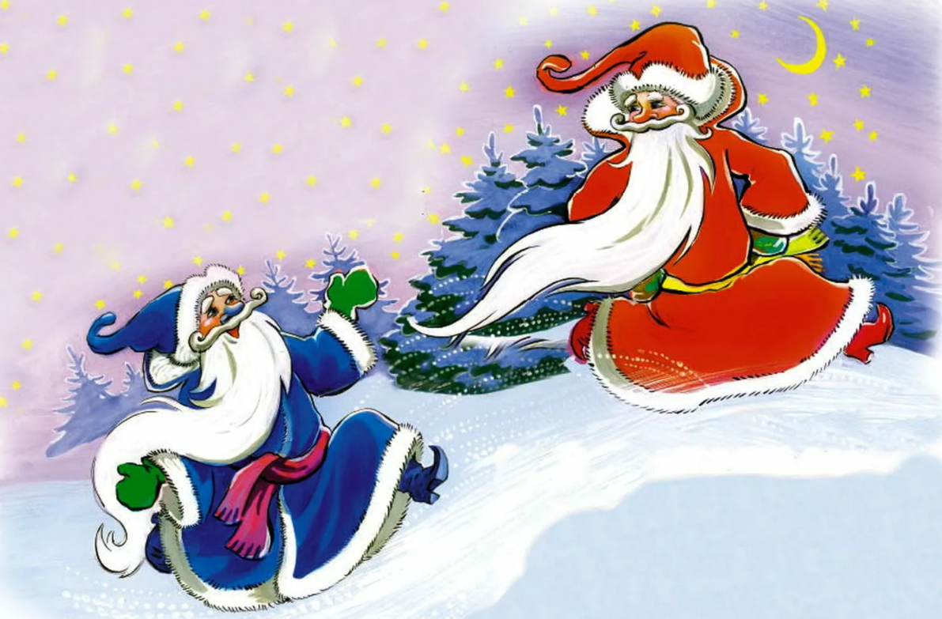
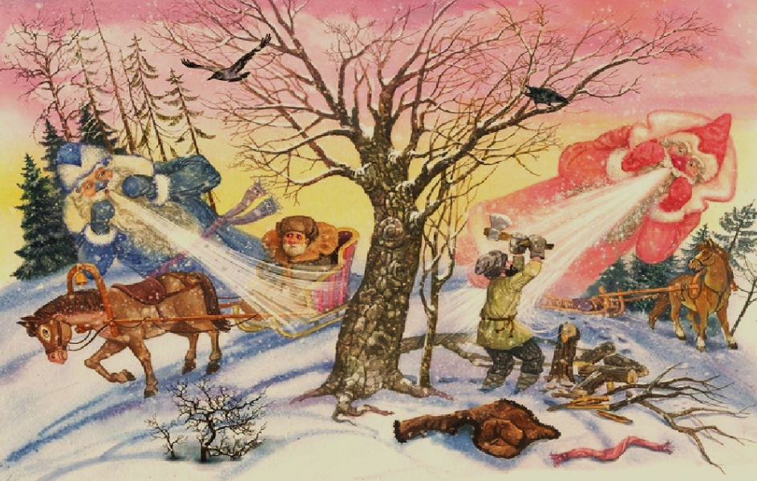
Как решили позабавиться Два Мороза?

Slide 5
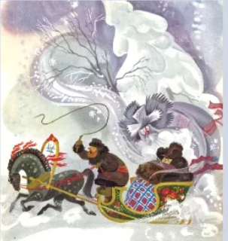
Смог ли мороз-Багровый нос, заморозить барина?

Slide 6
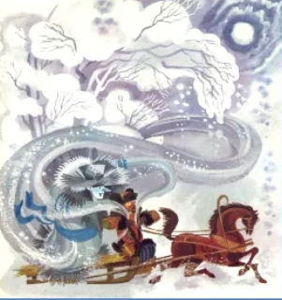
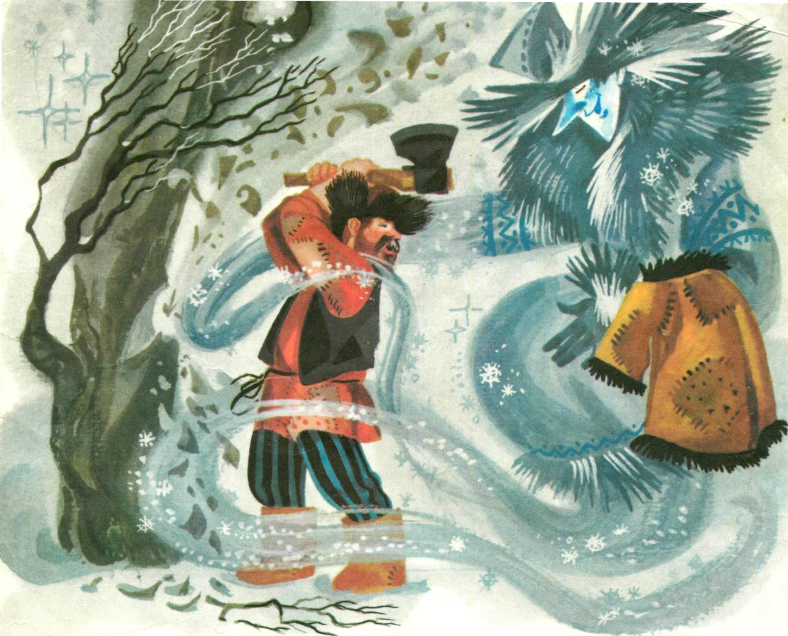
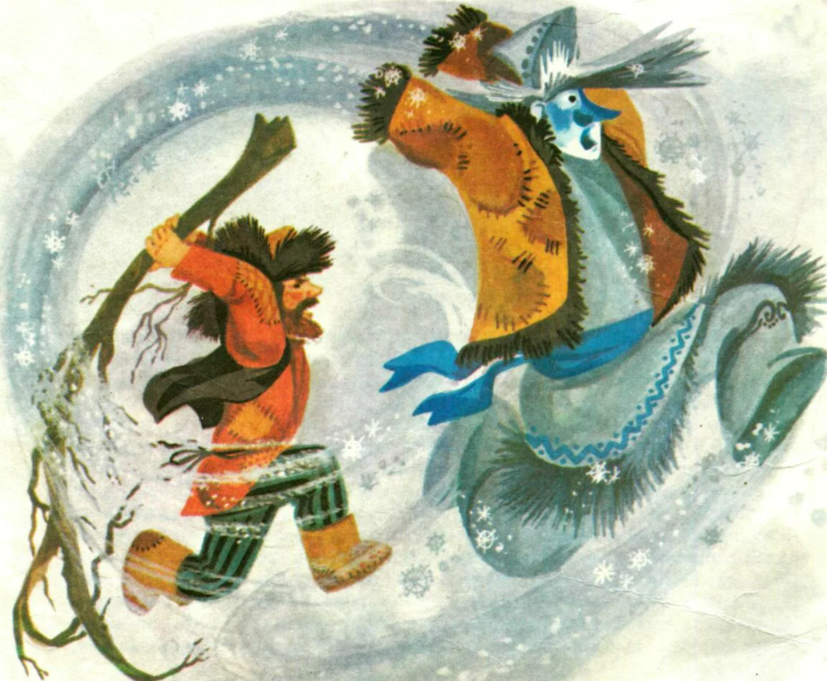
Что произошло с морозом- Синий нос?

Slide 7
Викторина
Как звали старшего брата Мороза? (Багровый нос).
Чьи сани были с бубенчиком? (мужика).
Куда ехал барин? (в город).
Куда ехал мужик? (в лес по дрова).
Почему Синий нос боялся, что не справится с барином? (у барина шуба, шапка, сапоги на меху).
Смог ли Багровый нос заморозить барина? (да).
Что согрело мужика? (труд, рубка дров).
Откуда мужик выгнал Синего носа поленом? (из полушубка).
Почему ошибся в выборе жертвы Синий нос? (молодой, неопытный, простой).
Кто победил в состязании? (Багровый нос).

Slide 8
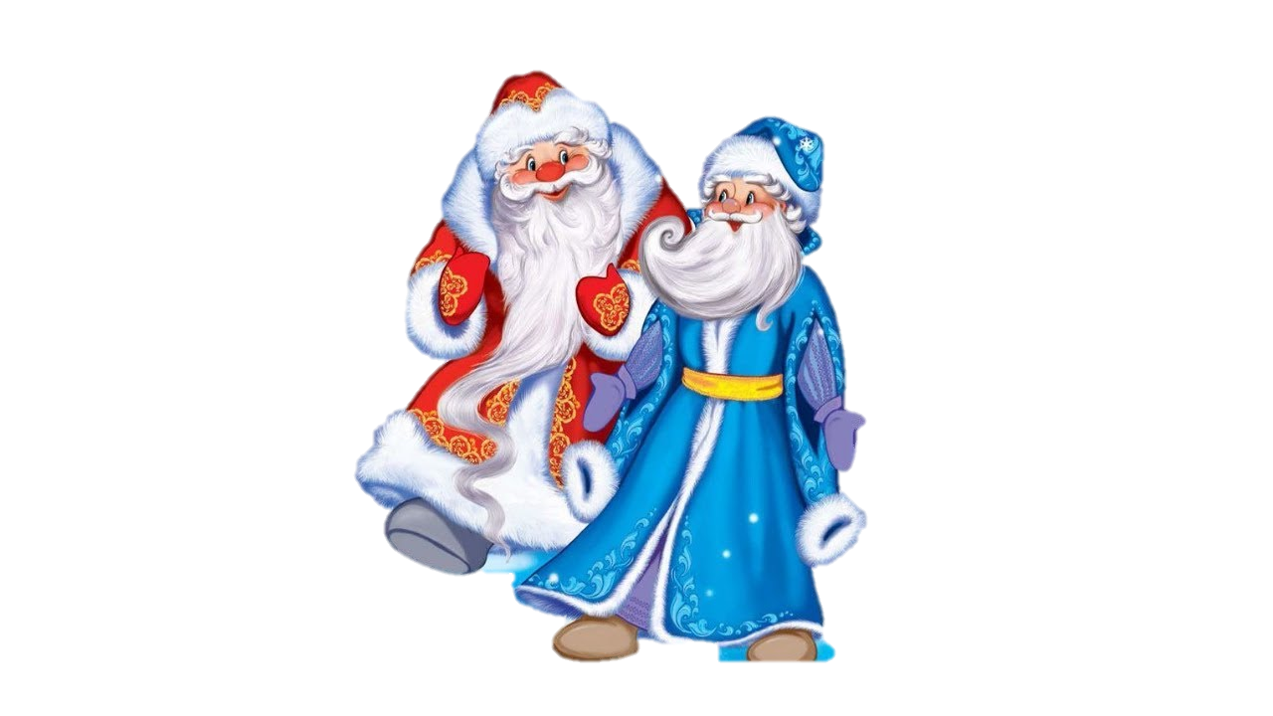
Сказка «Два мороза»
о том, что труд, а не шуба, в любой мороз согреет, спасет. Барин-бездельник замерз, а мужичка работа согрела. Более того, он Синего носа еще и поколотил. Старший Мороз знал, что так будет. Сказка учит быть трудолюбивым, находчивым, согреваться в морозы движением, активностью, работой, не сдаваться, не хвастаться, не судить по внешности, не гнаться за легкой добычей, делать выводы из своих ошибок.

